Slide 1
Ресурсный центр по обучению добровольцев (волонтеров) поиску пропавших людей Амурской области

Slide 2
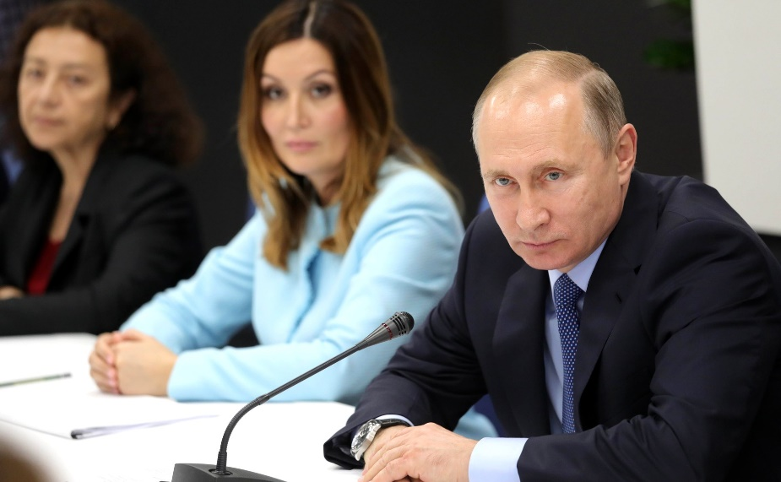
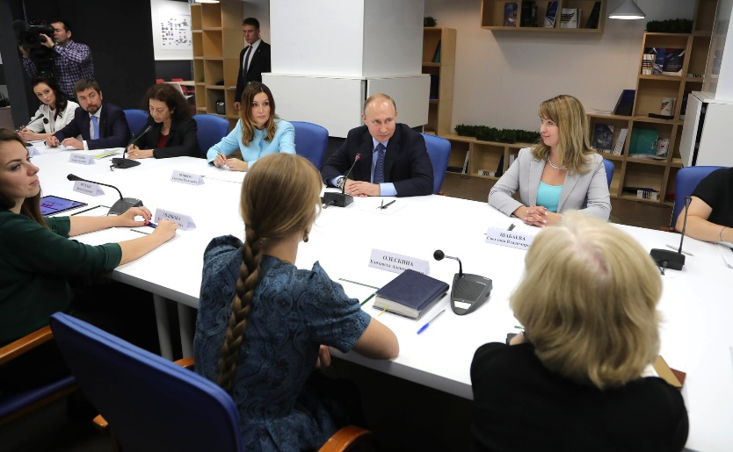
ИСТОРИЯ ОБРАЗОВАНИЯ РЕСУРСНОГО ЦЕНТРА
26 июля 2017 года. Петрозаводск.
Встреча с представителями социально ориентированных некоммерческих организаций, благотворительных фондов, волонтёрского движения и социальными предпринимателями.

Slide 3
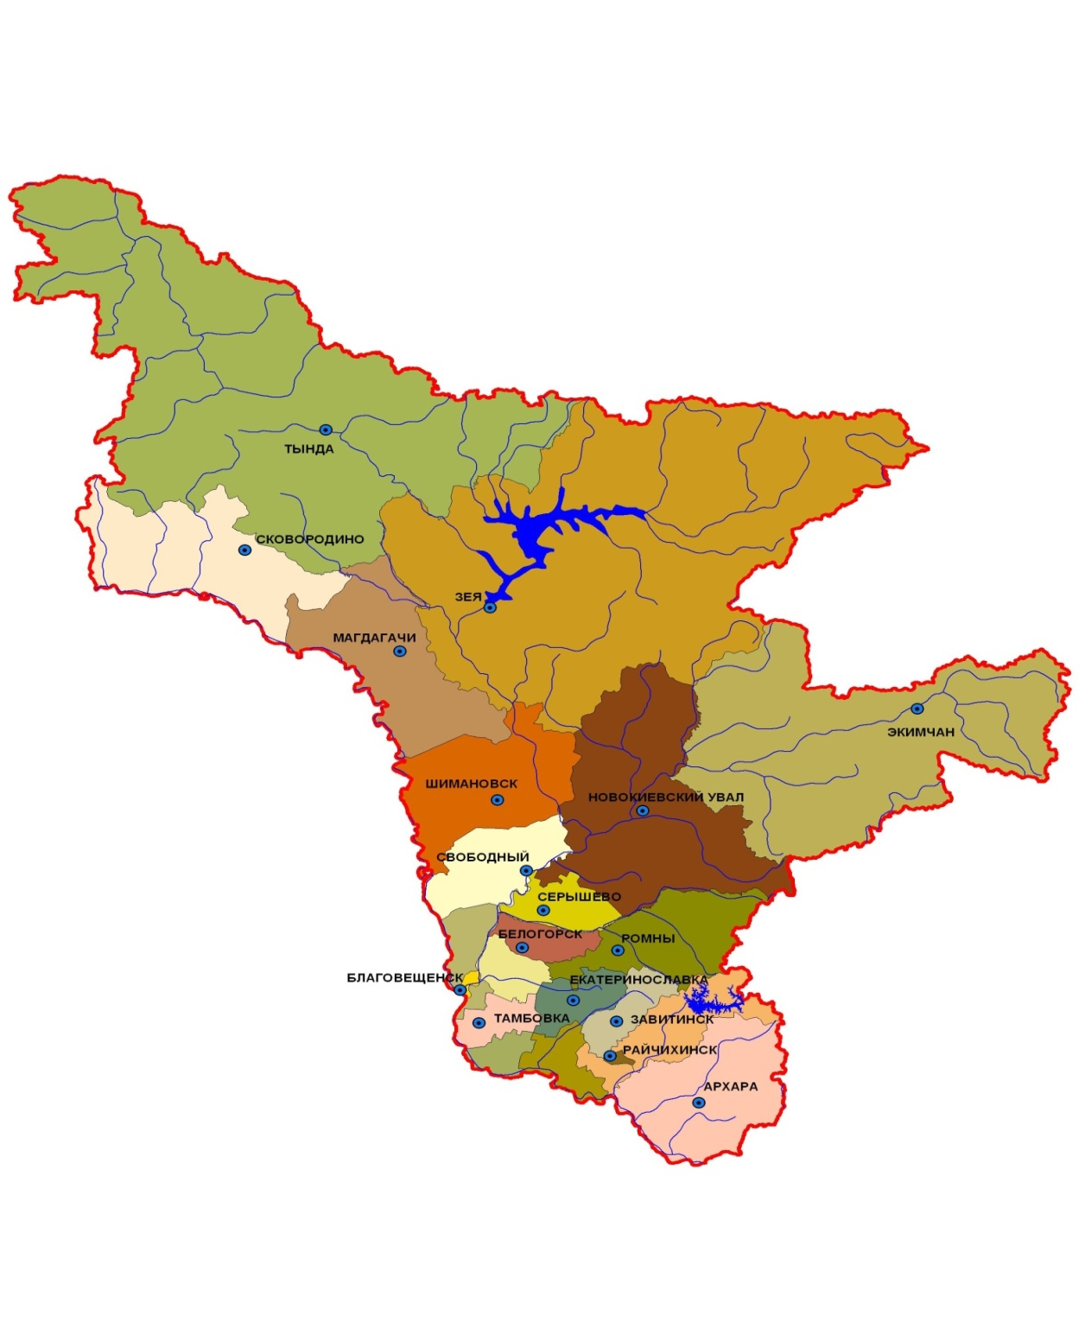
Количество пропавших и найденных
людей в Амурской области
Численность населения области
на 01.01.2022 г. - 772,525 тыс. человек
Плотность населения
2,13 человека на 1 кв. км.
Городское и сельское население:
69,27% и 30,73%
подано обращений о пропавших
найдено
729 (95,2%)
1747 (93,2%)
2067 (91,0%)
2271
1914 (88,0%)
2155
2174
1859 (86,2%)
1874
765
2018 2019 2020 2021
6 месяцев 2022
2018 2019 2020 2021
6 месяцев 2022

Slide 4
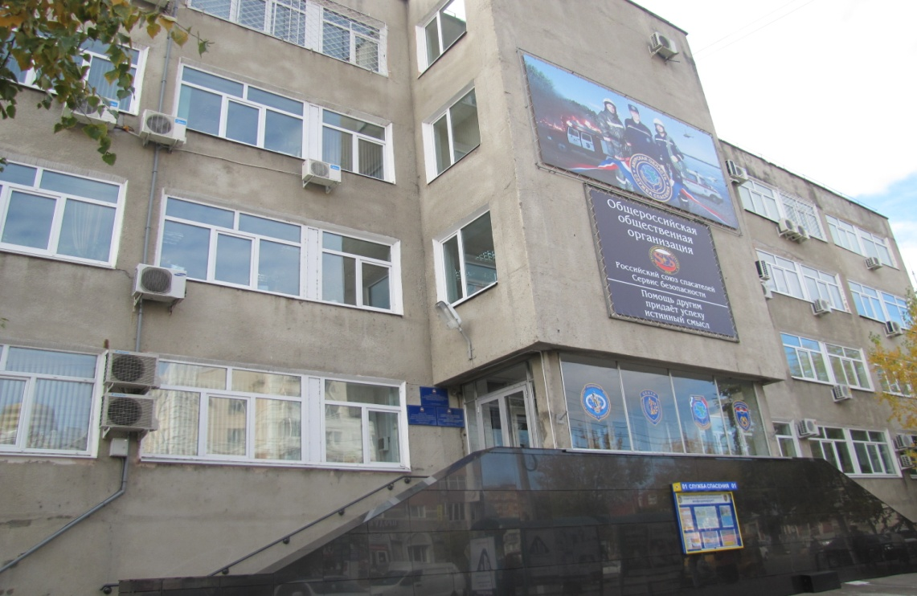
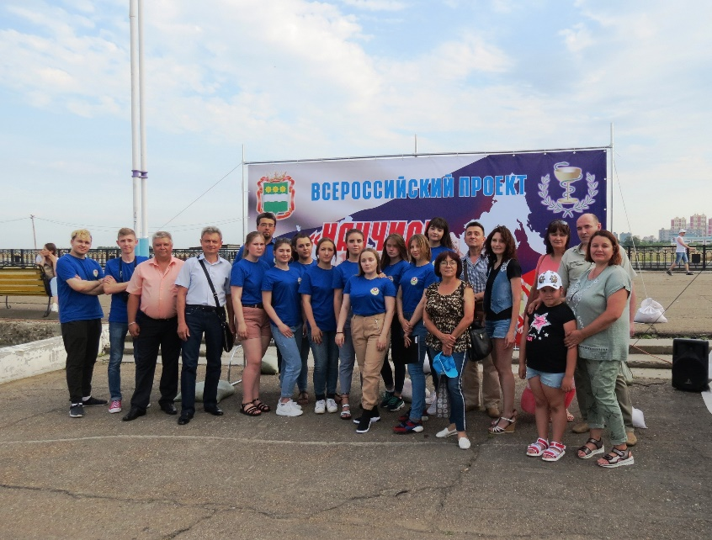
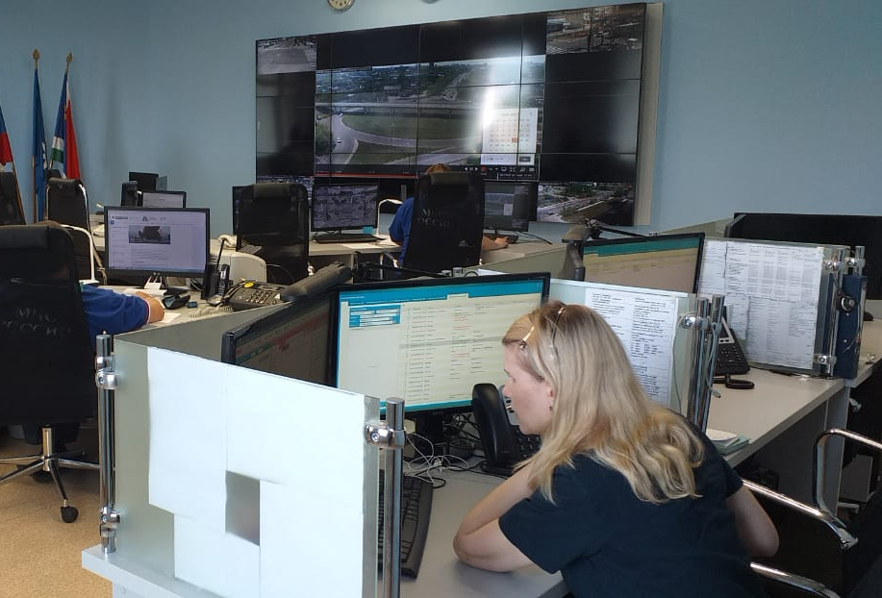
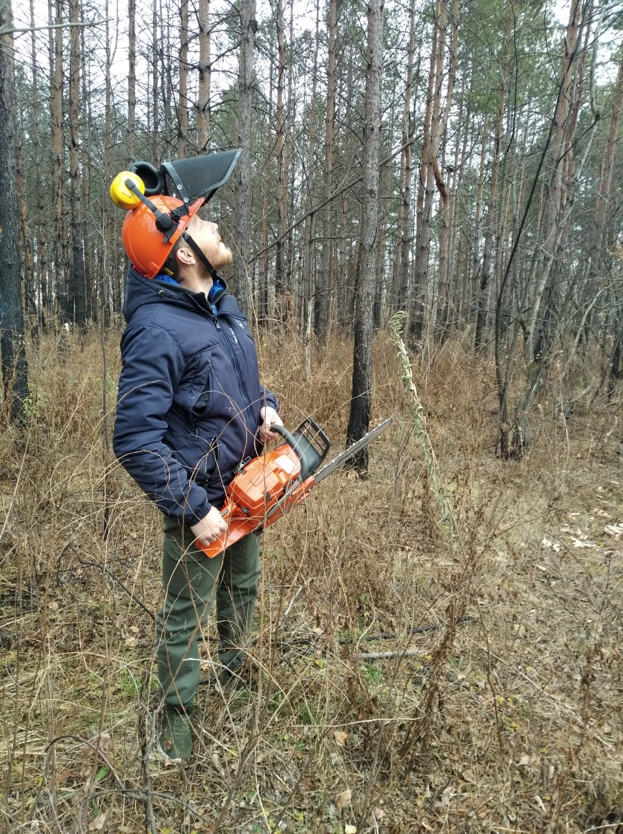
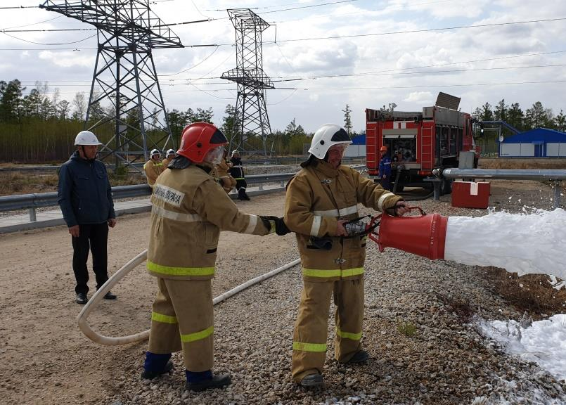
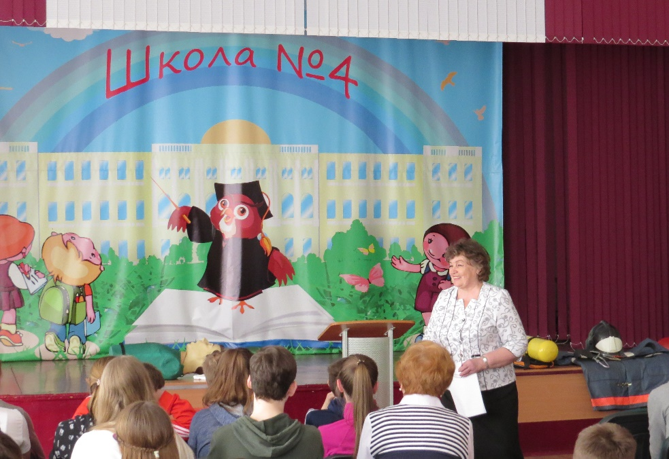
ГОБУ ДПО «УМЦ по ГО ЧС и ПБ»
Правительство Амурской области
Распоряжение
от 20 ноября 2017г.
№ 138-р
«О создании ресурсного центра по обучению добровольцев (волонтеров)
поиску пропавших людей»

Slide 5
ЦЕЛЬ и ЗАДАЧИ РЕСУРСНОГО ЦЕНТРА
Цель:
формирование у волонтёров профессиональной подготовленности в проведении поисковых работ
Задачи:
1. Обучение добровольцев (волонтеров), представителей молодежных организаций навыкам ведения поисковых работ, ориентированию на местности, приемам оказания первой помощи и психологической поддержки, работе на средствах связи, пользования поисковой техникой и другими необходимыми в поисковой работе навыками.
2. Проведение профилактических мероприятий, направленных на сокращение количества случаев исчезновения людей.
3. Формирование практических навыков по поведению населения с правилами безопасного поведения в городской и природной среде.
4. Взаимодействие с добровольными (волонтерскими) организациями Амурской области, УМВД России, ГУ МЧС России по Амурской области и другими общественными организациями и учреждениями.

Slide 6
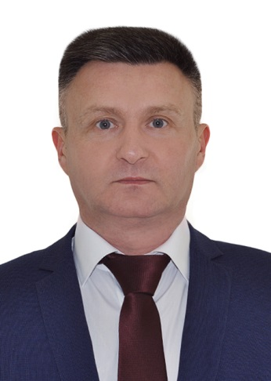
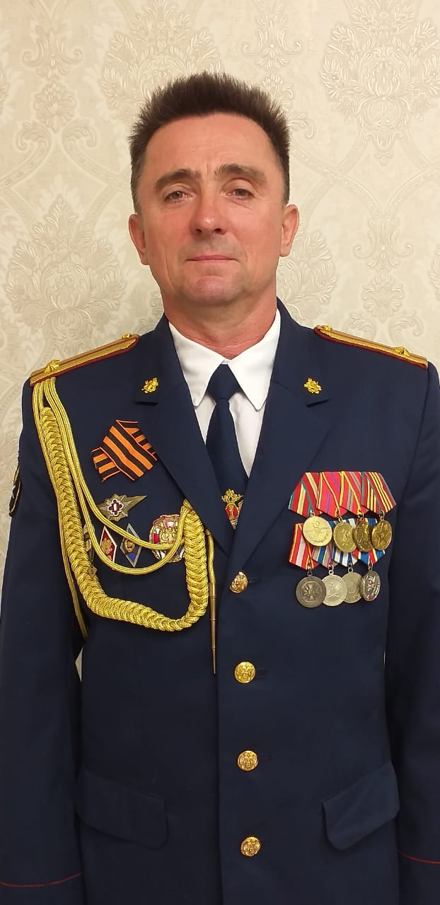
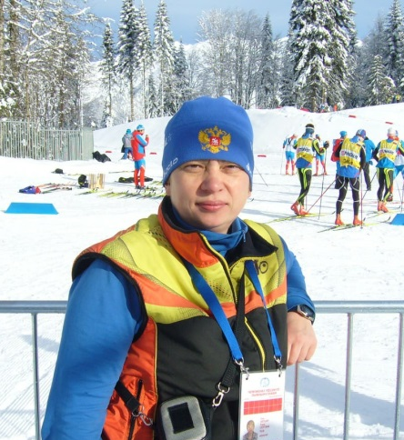
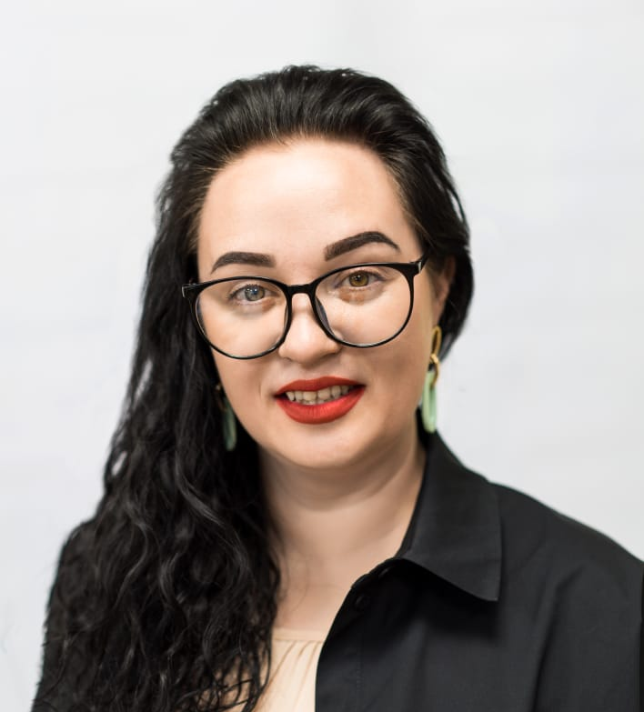
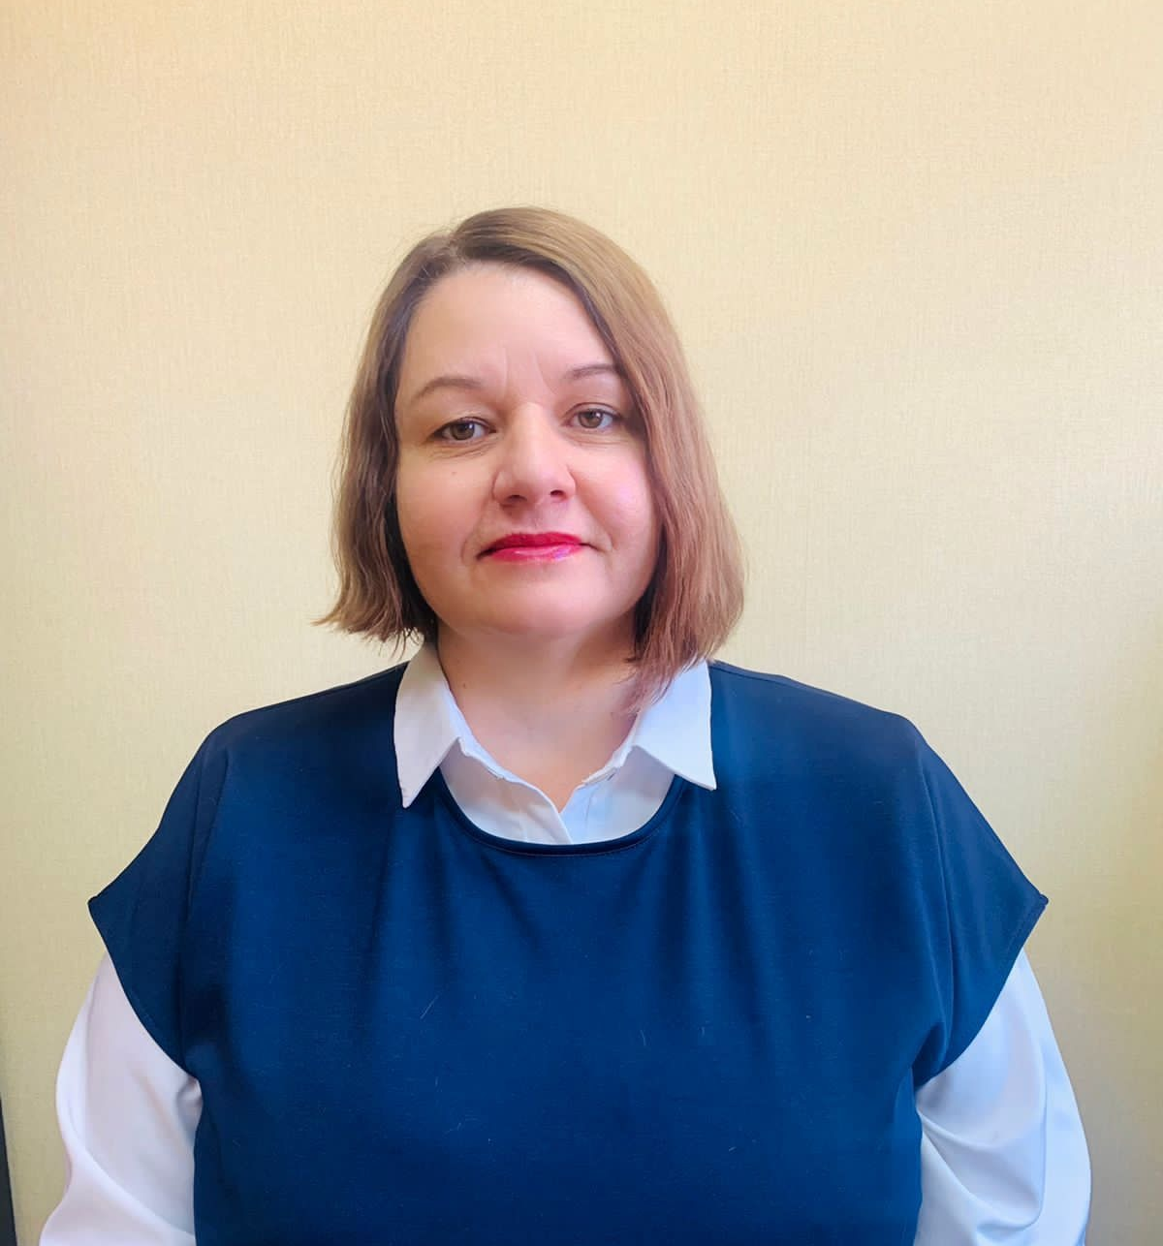
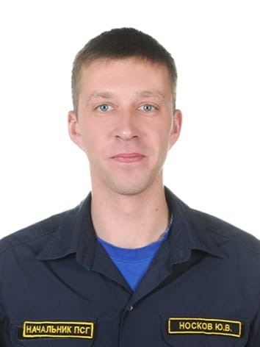
ПРЕПОДАВАТЕЛЬСКИЙ СОСТАВ
СОПНЕВ А.В. – руководитель
Ресурсного Центра
Христолюбова М.В. - руководитель
образовательного процесса
Лупанчук В.Е. - преподаватель
Лепцан Я.В. – преподаватель, КМС,
председатель федерации спортивного ориентирования
ГРОМОВА О.В. – координатор,
руководитель АООО ПСО «ГРОМ»
Тучин А.А. – подполковник полиции, преподаватель ЦПП УМВД России по Амурской области
ВОРОНЧУК О.В. – преподаватель,
кандидат медицинских наук
Носков Ю.В. – спасатель международного класса

Slide 7
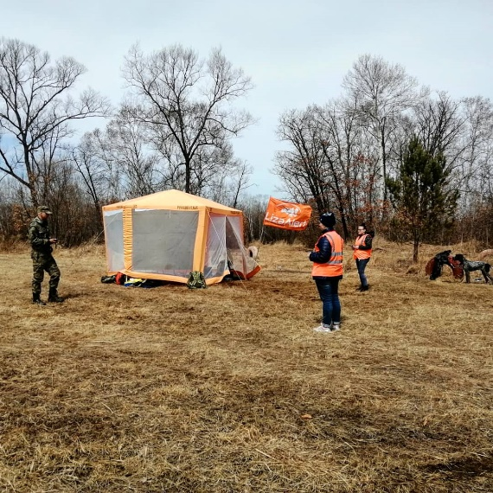
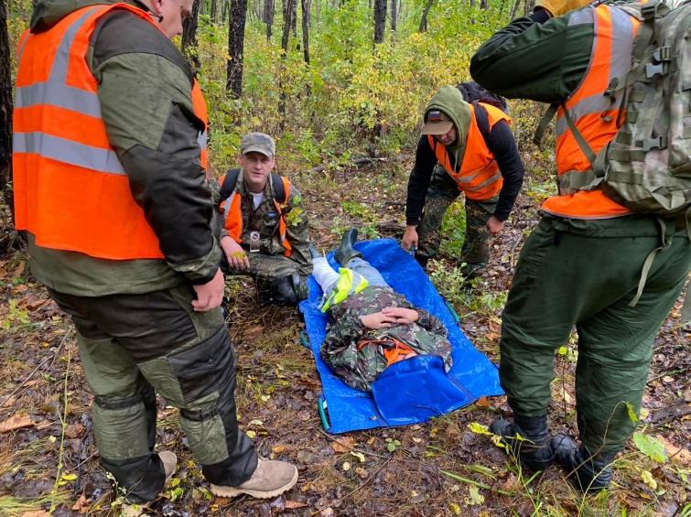
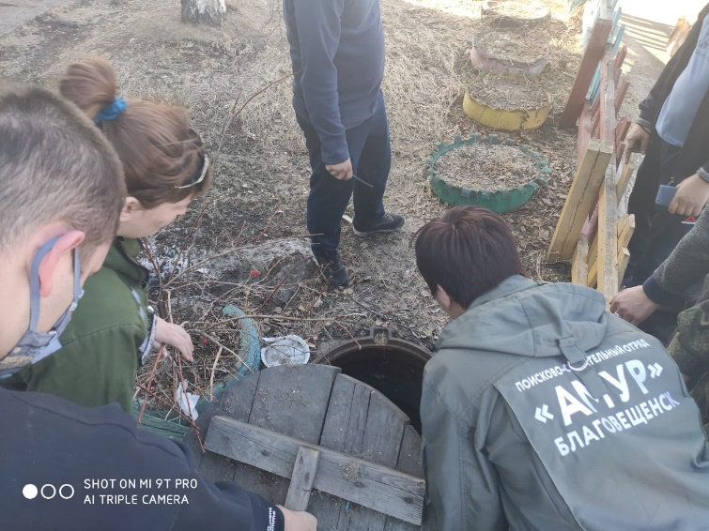
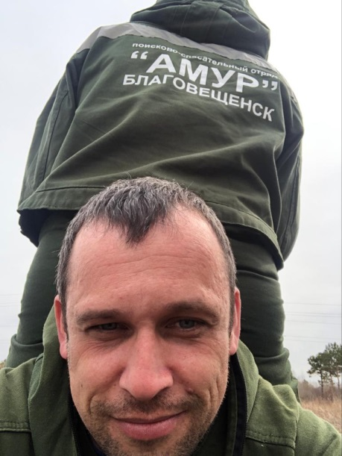
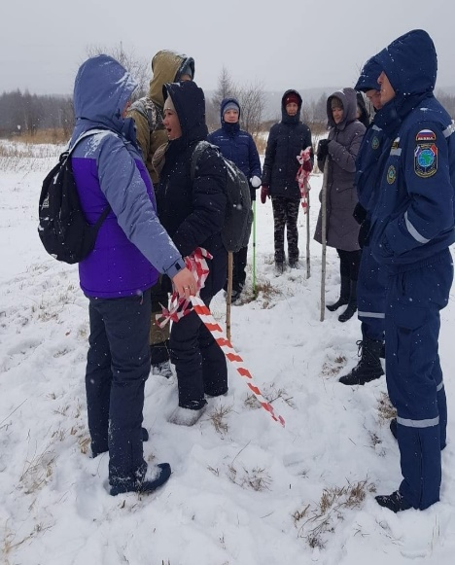
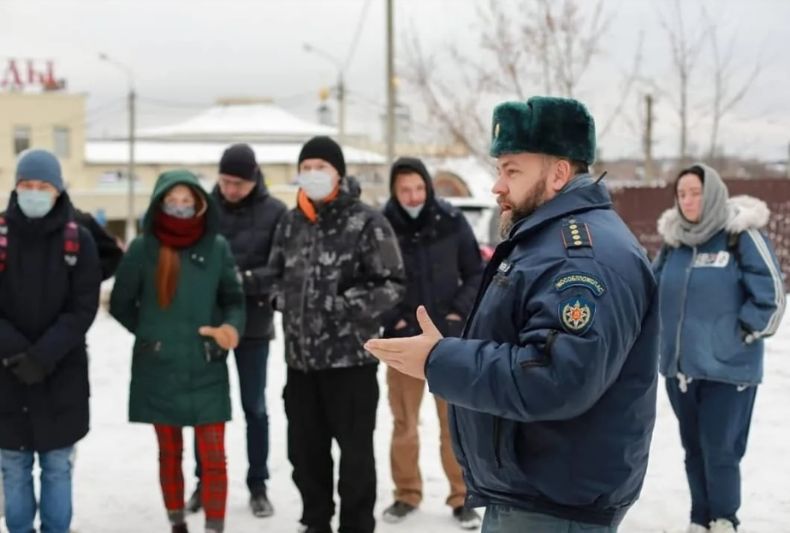
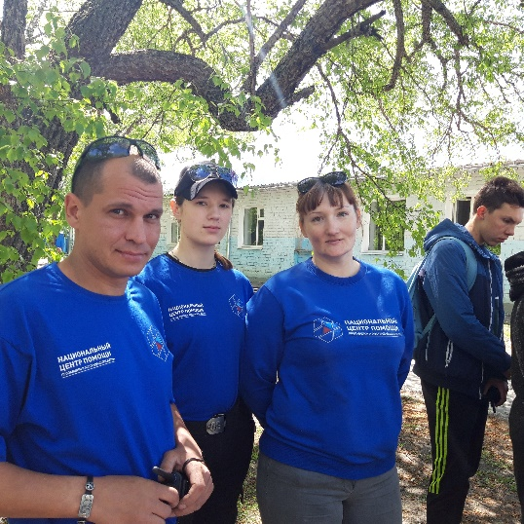
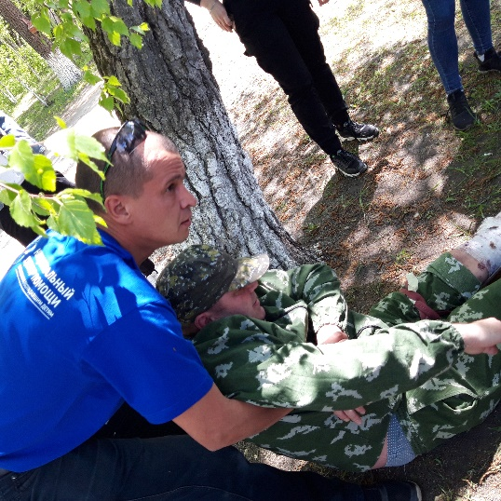
ВЗАИМОДЕЙСТВИЕ
Поисково-спасательный отряд «LizaAlert»
Поисково-спасательный отряд «АМУР»
АООО ПСО «ГРОМ»
Амурское региональное подразделение Национального центра помощи пропавшим и пострадавшим детям

Slide 8
СДЕЛАНО с 2018 года
1. Принято и обработано – 9239 заявлений о пропаже людей.
2. Найдено и спасено – 8316 человек.
3. Проведено – 15 выпусков.
4. Обучено 414 добровольцев поиску пропавших людей:
2018 г. – 80 человек; 2019 г. – 81 человек; 2020 г. – 33 человека; 2021 г. – 127 человек;
2022 г. – 93 человека.
5. Организовано более 450 физических поисков.
6. Проведено совместных учений по поиску пропавших людей на незнакомой местности – 7.

Slide 9
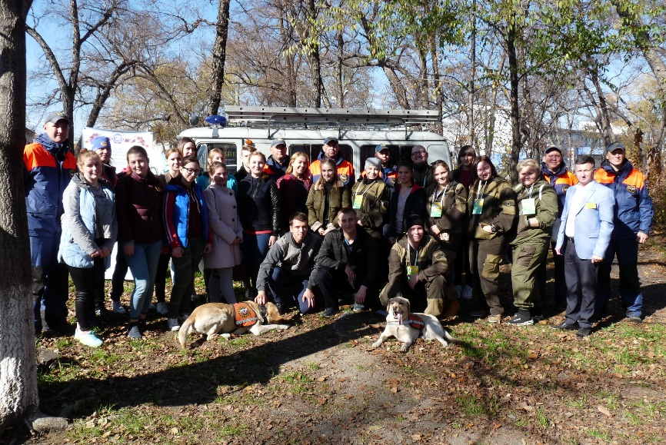
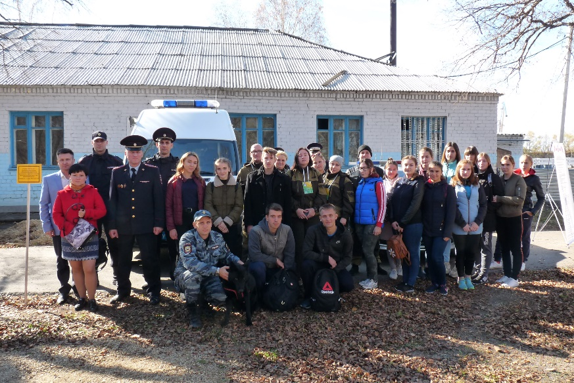
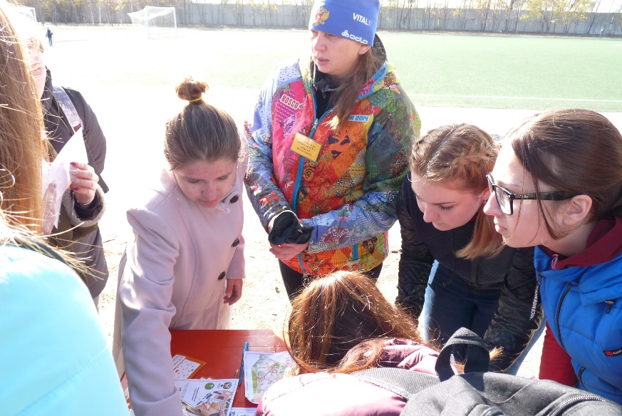
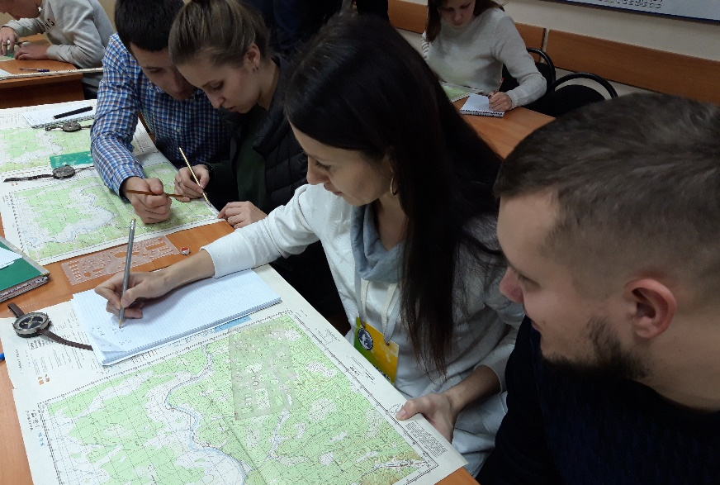
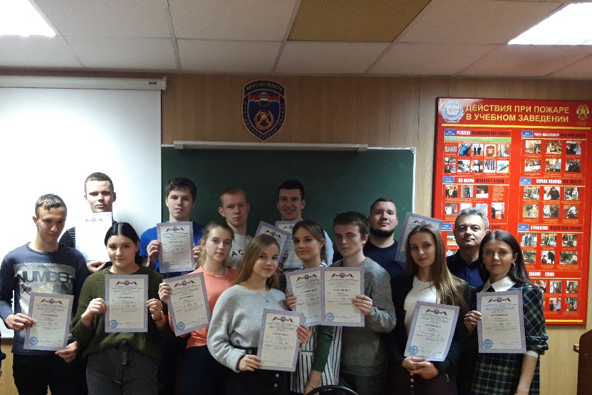
ДЕЯТЕЛЬНОСТЬ РЕСУРСНОГО ЦЕНТРА
2018 год
Обучено – 80 добровольцев

Slide 10
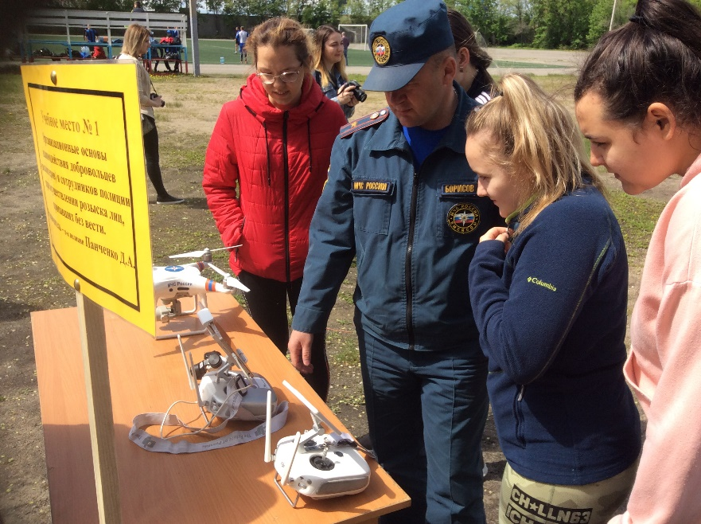
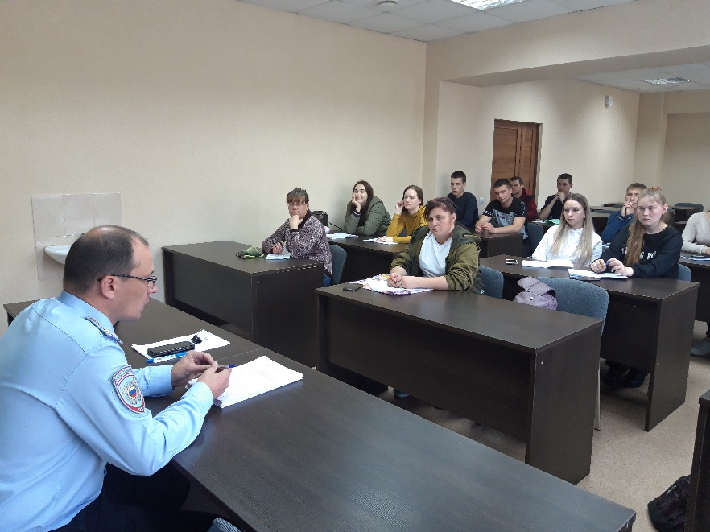
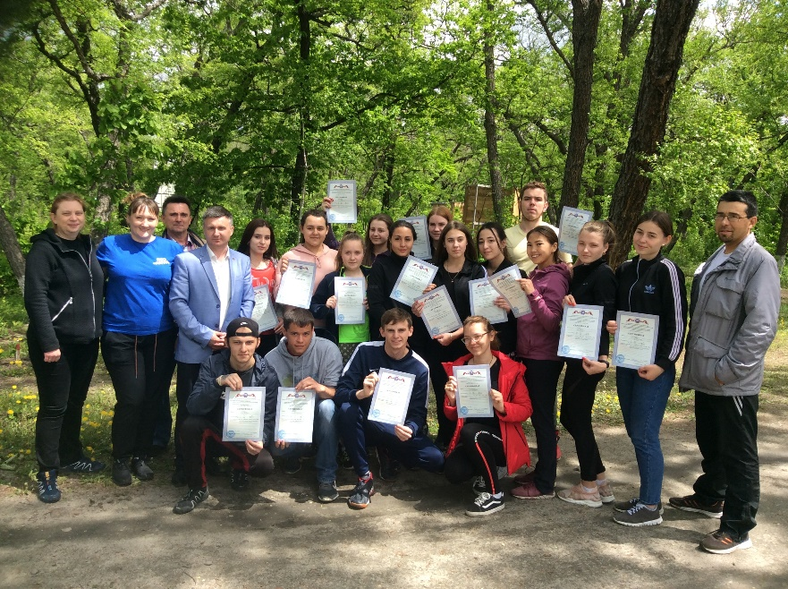
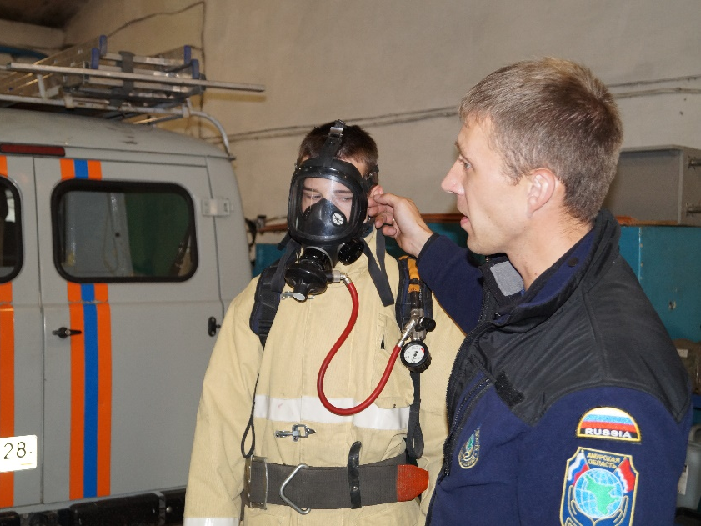
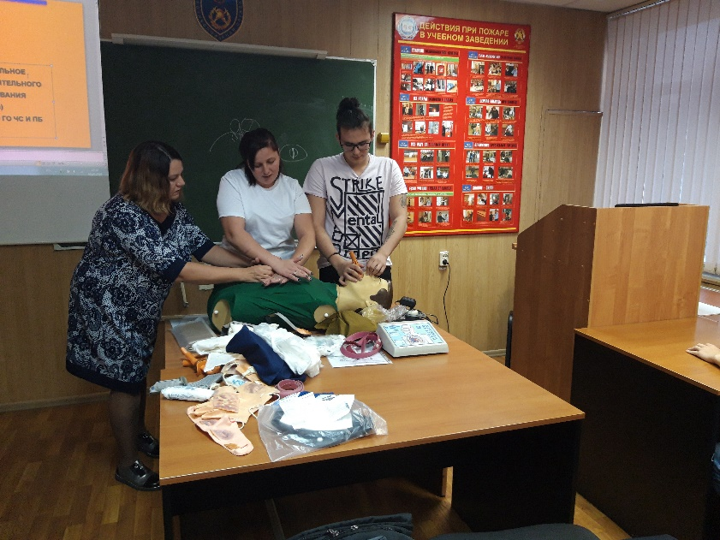
ДЕЯТЕЛЬНОСТЬ РЕСУРСНОГО ЦЕНТРА
2019 год
Обучен – 81 доброволец

Slide 11
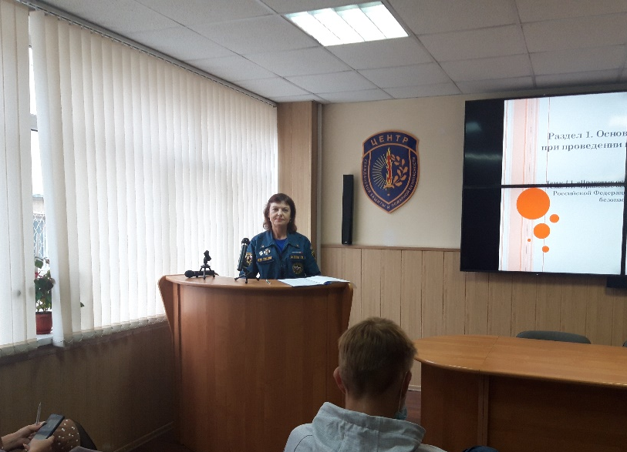
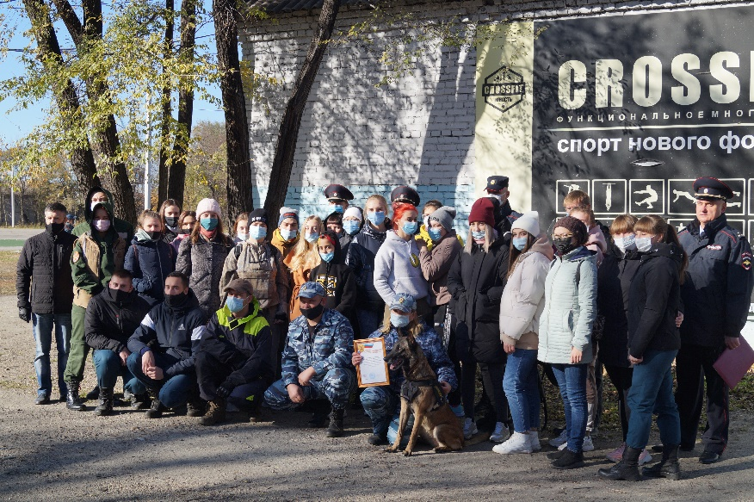
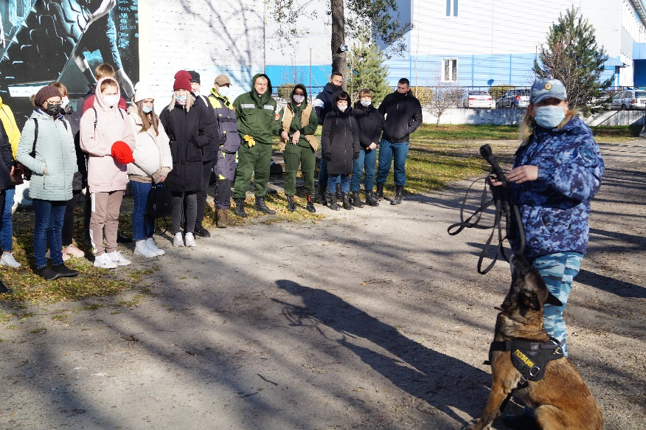
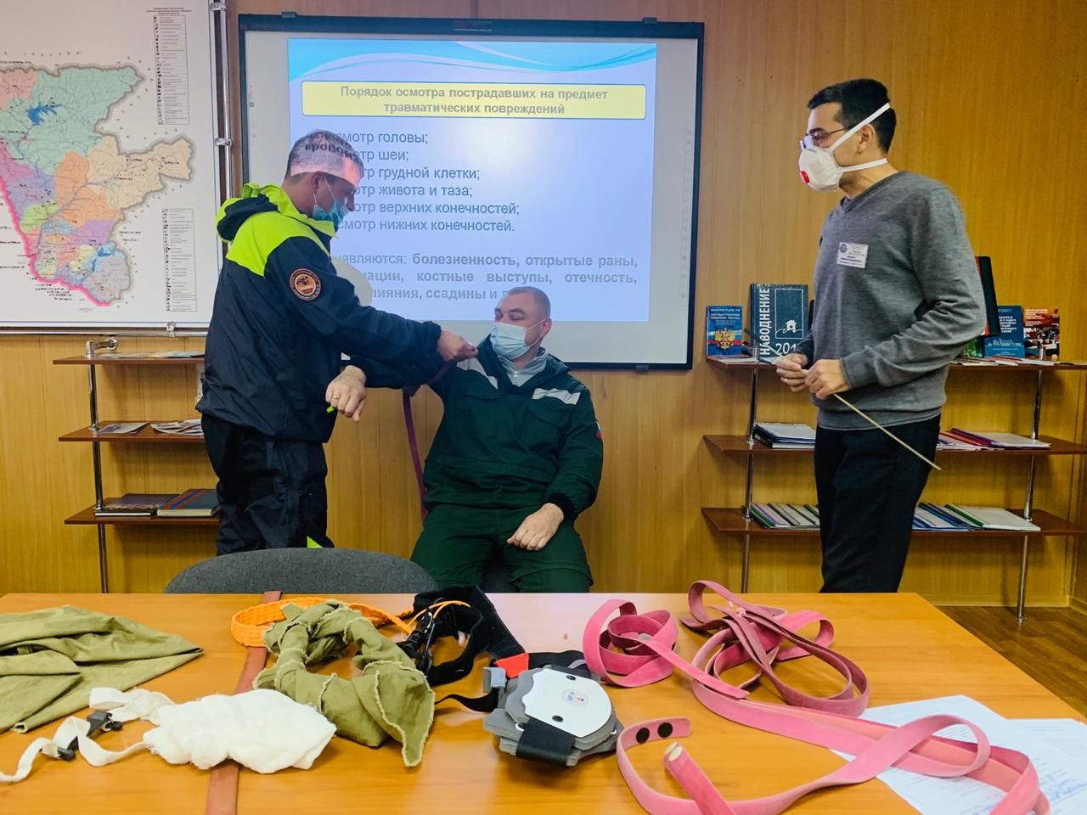
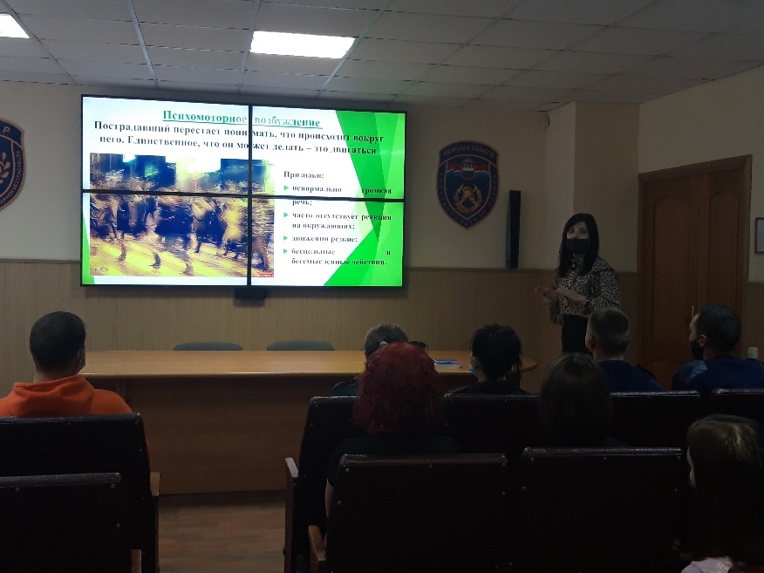
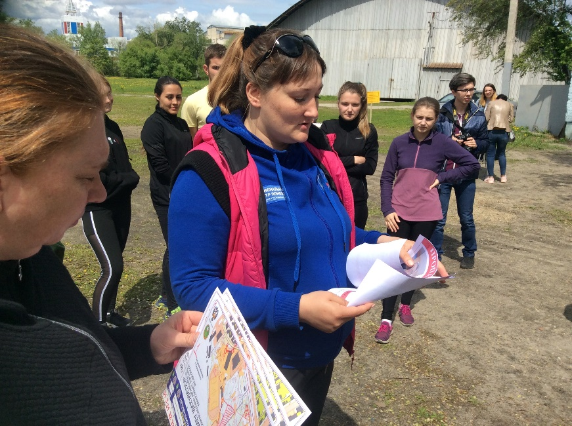
ДЕЯТЕЛЬНОСТЬ РЕСУРСНОГО ЦЕНТРА
2020 год
Обучено – 33 добровольца

Slide 12
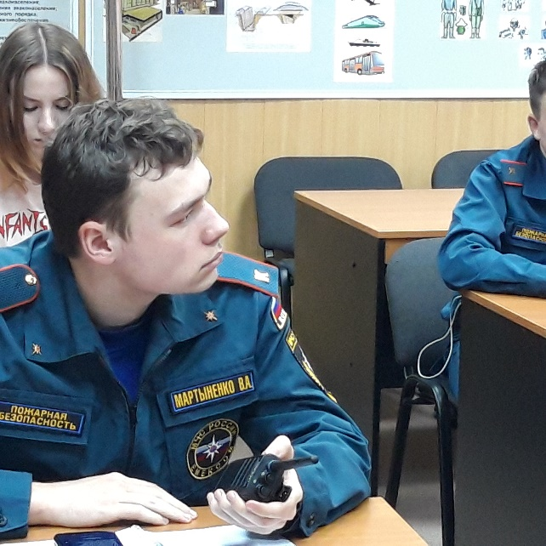
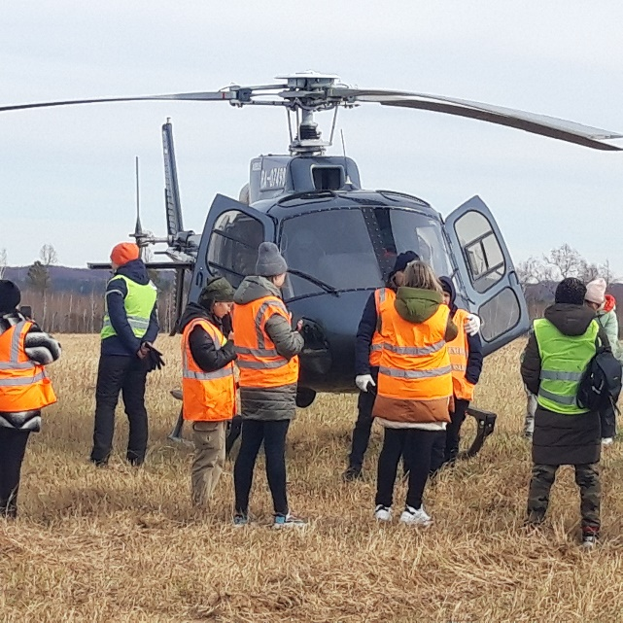
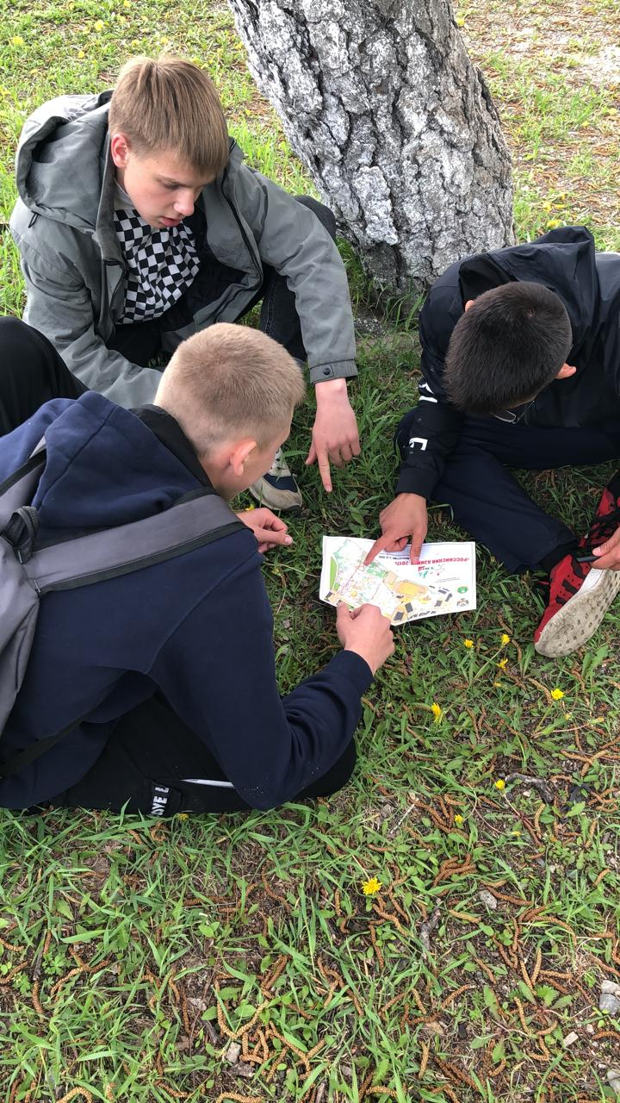
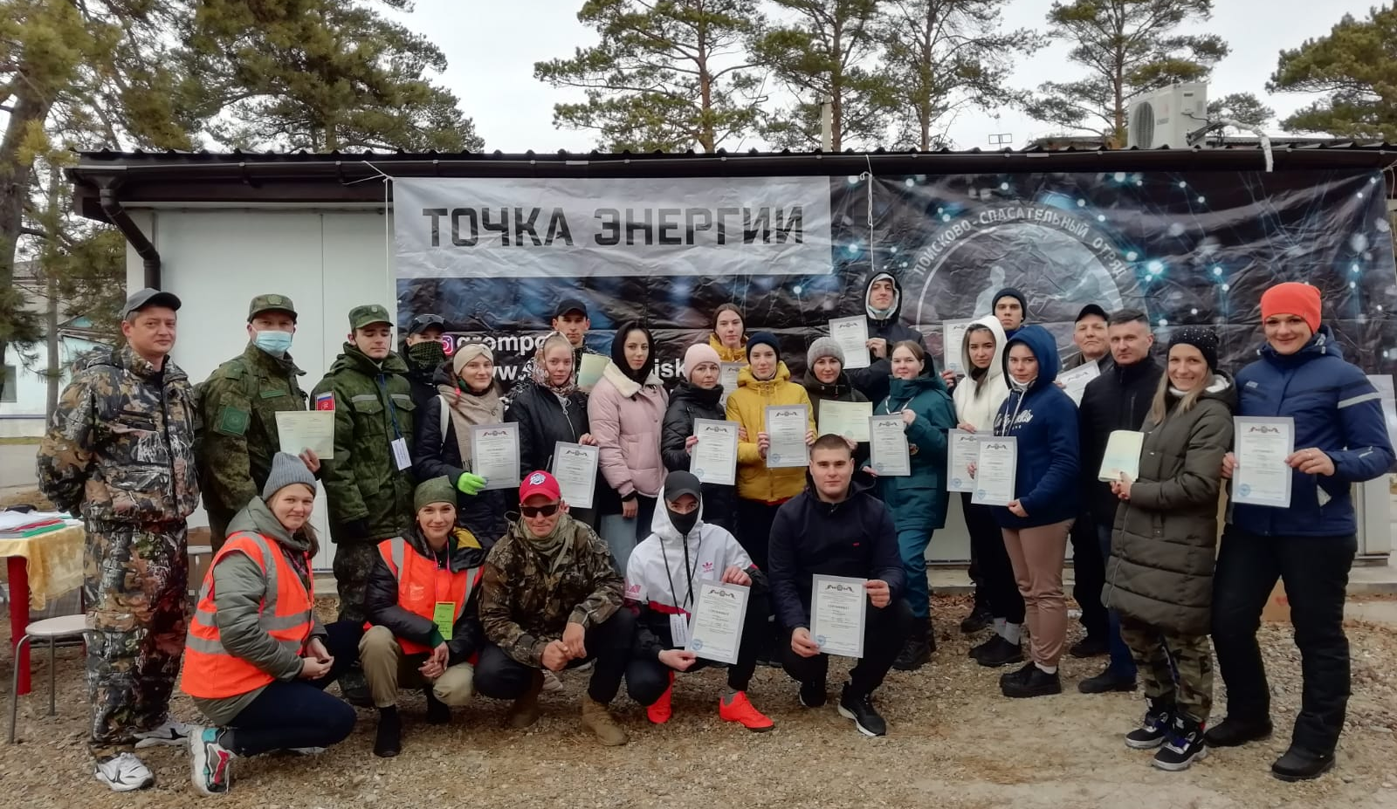
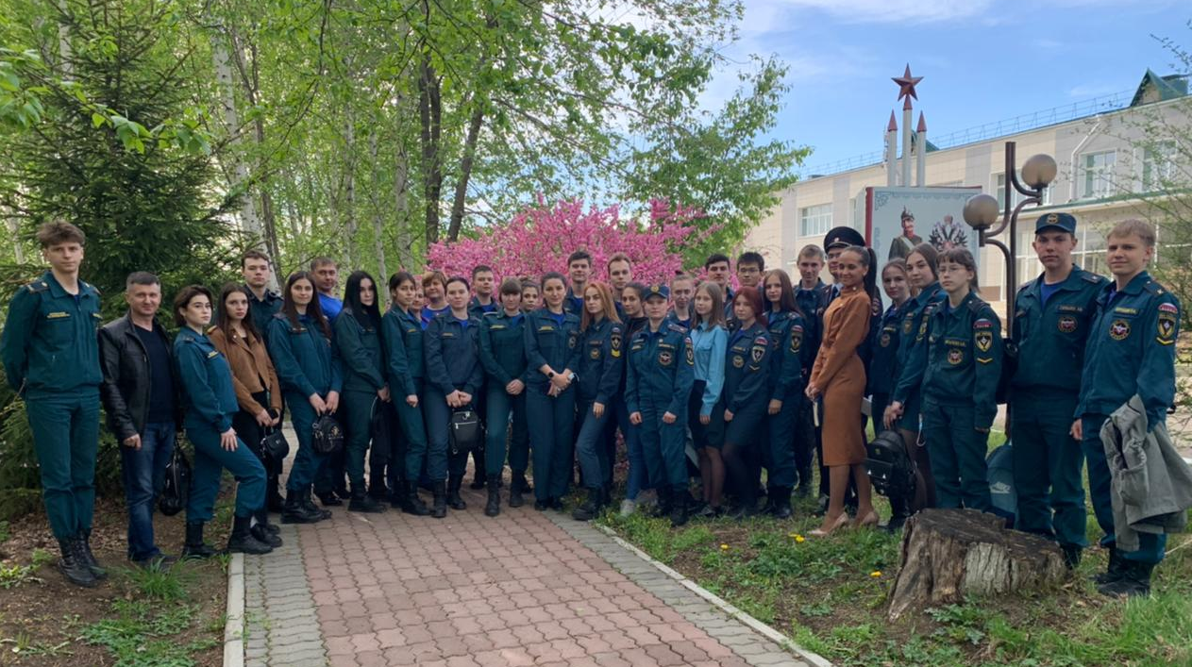
ДЕЯТЕЛЬНОСТЬ РЕСУРСНОГО ЦЕНТРА
2021 год
Обучено – 127 добровольцев

Slide 13
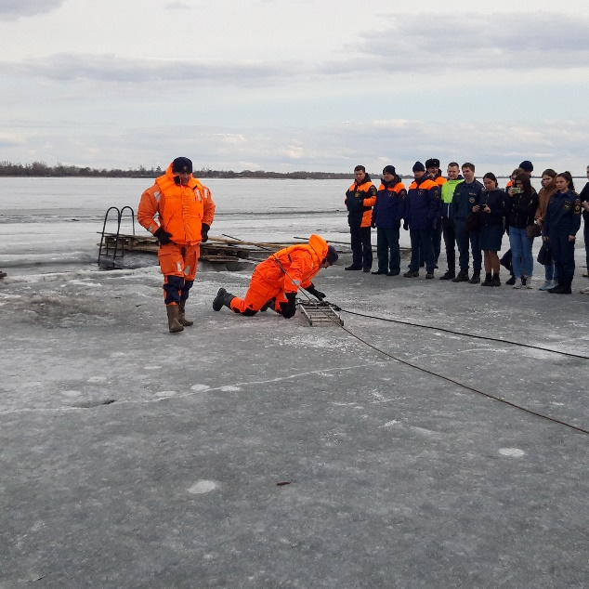
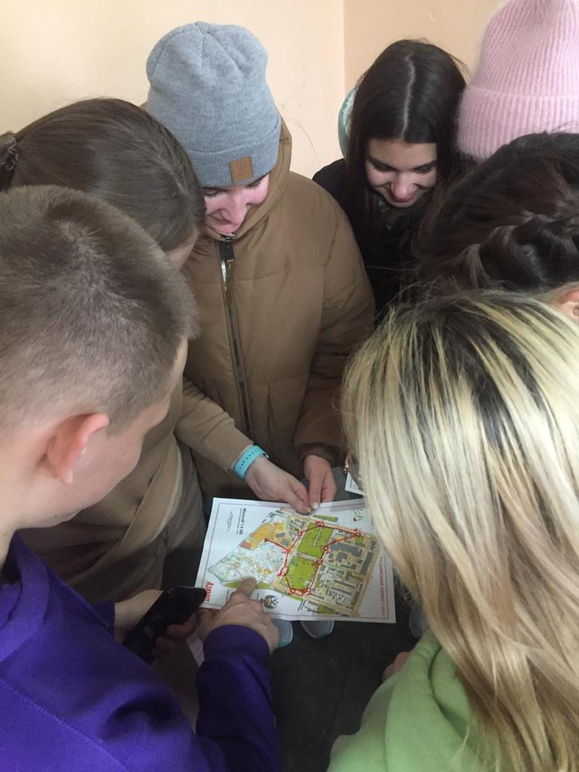
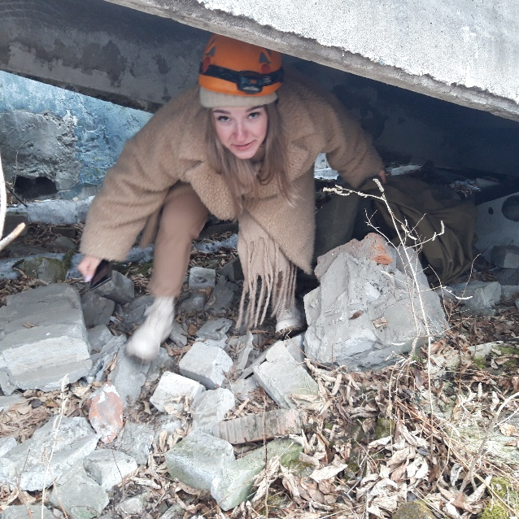
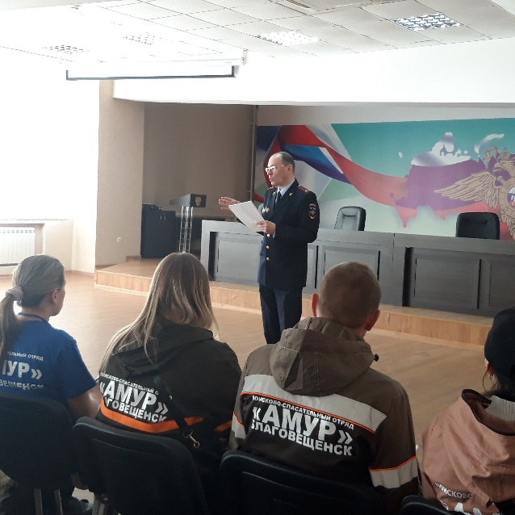
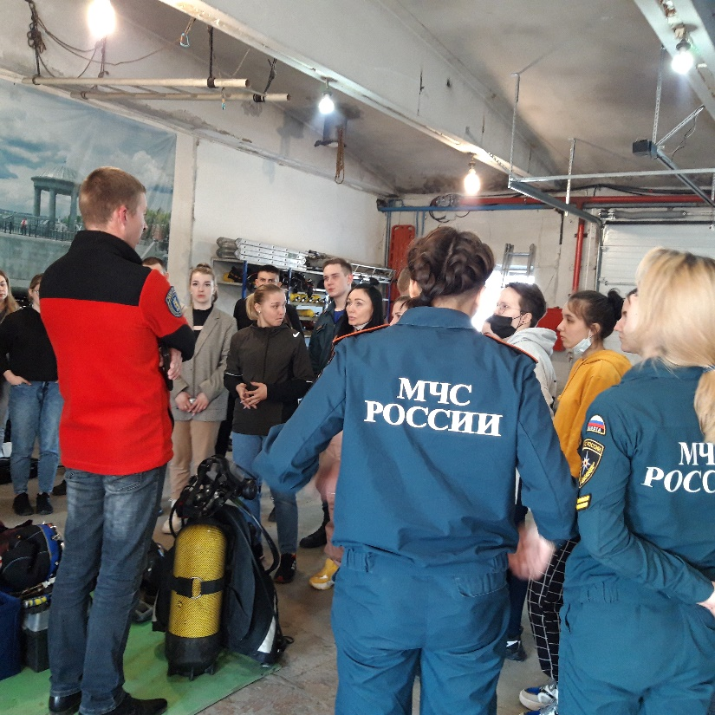
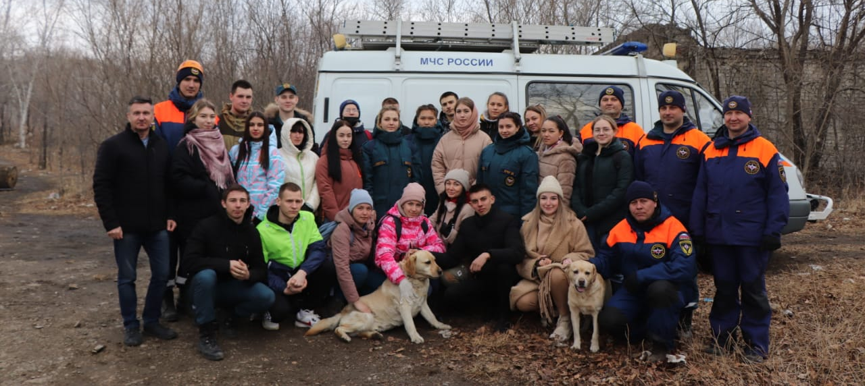
ДЕЯТЕЛЬНОСТЬ РЕСУРСНОГО ЦЕНТРА
2022 год
Обучено – 93 добровольца

Slide 14
ДЕЯТЕЛЬНОСТЬ РЕСУРСНОГО ЦЕНТРА
Международный форум – Сочи 2019
Доброволец России - 2020
Добро на Дальнем Востоке
Региональный этап Международной Премии #МЫВМЕСТЕ

Slide 15
УЧАСТИЕ В МЕРОПРИЯТИЯХ 2021 года
Международная Премия #МЫВМЕСТЕ
Областной форум органов власти и волонтерских организаций, осуществляющих розыск пропавших людей 28.05.2021 г.
«Школа волонтеров» ДальГАУ 12.10.2021 г.
Конкурс «Лучшие практики добровольчества (волонтерства) в Амурской области» 13.12.2021 г.
Конкурс социально значимых поступков жителей Амурской области «Поступки и люди» 01.12.2021 г.
«Добровольцы Амура – 2021»
15.12.2021 г.

Slide 16
НАГРАДЫ

Slide 17
УЧАСТИЕ В МЕРОПРИЯТИЯХ 2022 года
Полуфиналисты Международная Премия #МЫВМЕСТЕ
Победители Регионального этапа Международная Премия #МЫВМЕСТЕ
Финалисты
Премия НЕРАВНОДУШНЫЙ ГРАЖДАНИН

Slide 18
ДЕЯТЕЛЬНОСТЬ РЕСУРСНОГО ЦЕНТРА
«Learn medical English»
«Основы волонтерства для органов власти и бюджетных учреждений»
«Основы волонтерства для нынешних и будущих волонтеров»
«Подготовка добровольного лесного пожарного»
«Основы волонтерства для организаторов волонтерской деятельности»
«Волонтерство в поисково-спасательном отряде»
«Для руководителей и представителей ресурсных центров»

Slide 19
ИНФОРМАЦИОННАЯ ОТКРЫТОСТЬ
1
2
Упоминания в СМИ
Фото отчет
Проведение игры-квест
«Твоя безопасность»
Газета «Благовещенск» № 41 от 19.10.2018 стр.8 статья «Сертификат для добровольца»
Обучение добровольцев (волонтеров) поиску пропавших людей
3
Упоминания в социальных сетях
4
Telegram
- 24
- 11
https://t.me/umc28
https://yotube.com/channel/UCss_ow8VvaXXsMnxu8nh4sw

